Slide 1
Power chord

Slide 2
Power chord
”Voimasointu”
Soitetaan vain paksuimpia kieliä, jolloin sointu kuulostaa voimakkaammalta
Ei siis soiteta kaikkia kieliä, kuten ”tavallisissa soinnuissa”
Tyypillistä rock/metallimusiikissa
Soinnun tehoa lisää särö-soundi sähkökitaran vahvistimesta
Koostuu kahdesta sävelestä:
1. Soinnun pohjasävel (se, minkä basisti soittaa)
2. Kvinttisävel (asteikon viides sävel)

Slide 3
Basson vapaat kielet
E
A
D
G

Slide 4
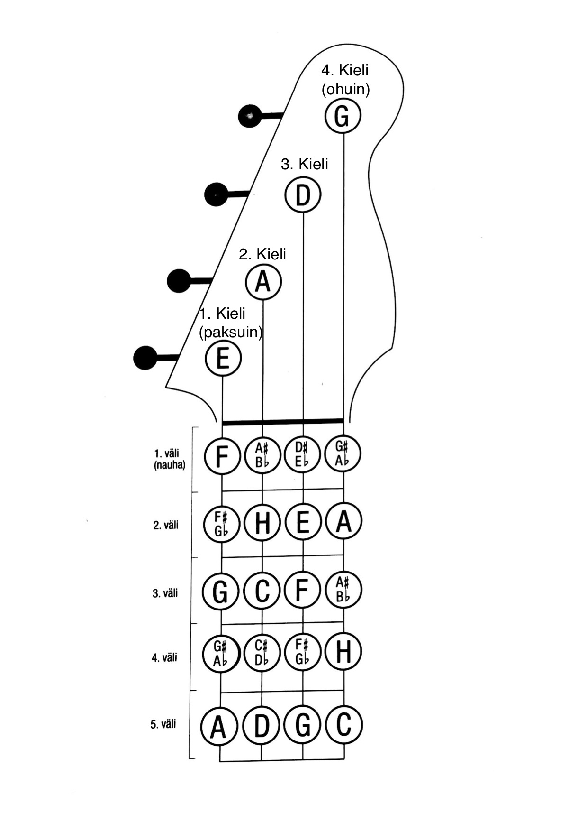
Power chordin muodostaminen
1. Etsi soinnun ”bassosävel”
Etsi sävel basson otelautataulukosta
Suosi paksuimpia kieliä ohuempien kielien sijaan
2. Etsi soinnun kvinttisävel
Kvintti löytyy aina bassosäveltä seuraavalta kieleltä kahden nauhan/välin päästä
3. Soita vain näitä kahta kieltä (basso + kvintti)

Slide 5
Etsi parin/ryhmän kanssa seuraavat power chordit (eli basso + kvintti):
F#m - D - A - E
(1k-2v) (3k-0v) (2k-0v) (1k-0v)
Kvintti löytyy bassosäveltä seuraavalta kieleltä kahden nauhan/välin päästä
-> Soinnut käyvät esim. Penelope-biisiin

Slide 6
Etsi parin/ryhmän kanssa seuraavat sävelet:
G#m - B(H) - F# - E
(Muistathan, että B löytyy eurooppalaisista taulukoista nimellä H)
->Soinnut käyvät esim. Rockstar-biisiin

